Slide 1
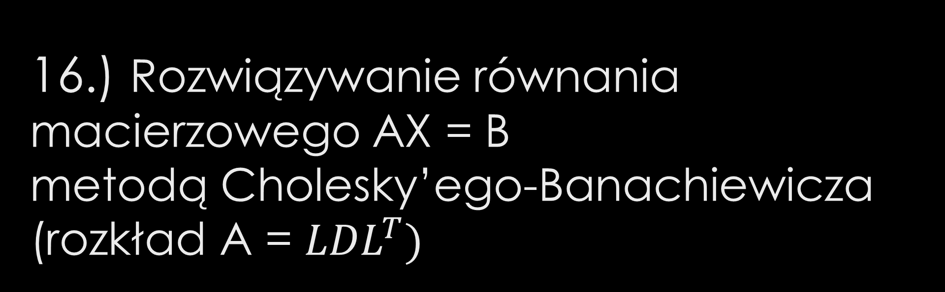
16.) Rozwiązywanie równania macierzowego AX = B metodą Cholesky’ego-Banachiewicza (rozkład A = ${LDL}^{T})$
Michał Kukla

Slide 2
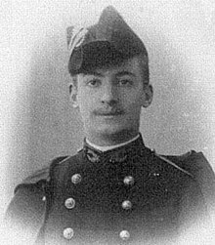

15 października 1875 – 31 sierpnia 1918
Francuski oficer wojskowy, geodeta, matematyk
Jego ojciec był potomkiem rodziny Cholewskich, która wyemigrowała z Polski podczas Wielkiej Emigracji
Był zaangażowany w badanie (jako geodeta) Krety i Północnej Afryki przed I wojną światową
Znany przede wszystkim z rozkładu macierzy A = $LL^{T}$ oraz A = $LDL^{T}$
Zginął na kilka miesięcy przed końcem I wojny światowej
Jego badania były opublikowane przez kolegę oficera
André-Louis Cholesky

Slide 3
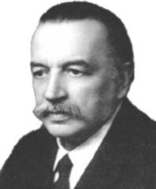
13 lutego 1882 – 17 listopada 1954
Polski uczony: astronom, matematyk i geodeta
W czasie studiów w 1903 roku opublikował swoją pierwszą pracę naukową „Astronomische Nachrichten
Należał do Towarzystwa Kursów Naukowych w Warszawie, gdzie wykładał astronomię
Profesor astronomii na UJ w 1919 roku
W 1927 roku wynalazł chronokinematograf do precyzyjnej obserwacji całkowitych zaćmień Słońca
Aresztowany podczas Sonderaktion Krakau i przewieziony do obozu Sachsenhausen – został zwolniony po 3 miesiącach
Opracował krakowiany – specjalnego typu macierze stosowane w geodezji oraz mechanice nieba
Tadeusz Banachiewicz

Slide 4

Do czego służy rozkład A = $LDL^{T}$?
Jak wiemy, macierz dowolnego typu można rozłożyć na iloczyn A = LU, stosując metodę LU. Jedynie w przypadku macierzy symetrycznych i dodatnio określonych możliwy jest rozkład Cholesky’ego – Banachiewicza.
Podobnie jak rozkład LU, rozkład Cholesky’ego stosuje się w rozwiązywaniu równań liniowych. Stosuje się go również przy generowaniu wektorów losowych o wielowymiarowym rozkładzie normalnym

Slide 5
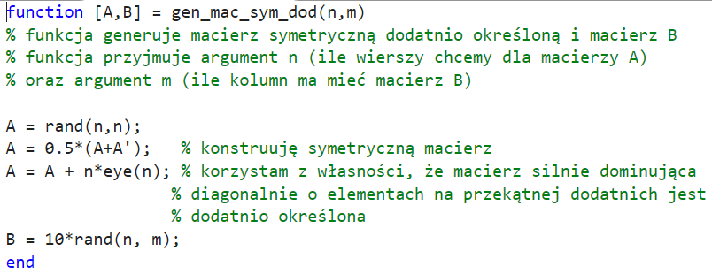
Generowanie macierzy

Slide 6
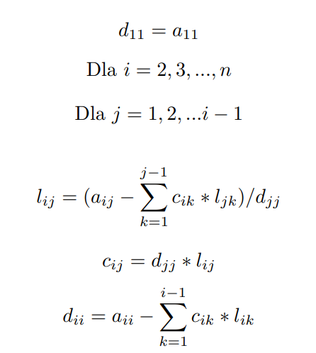

Algorytm rozkładu
A = $LDL^{T}$

Slide 7
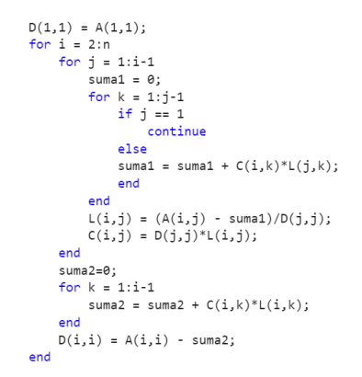
Algorytm rozkładu
A = $LDL^{T}$

Slide 8
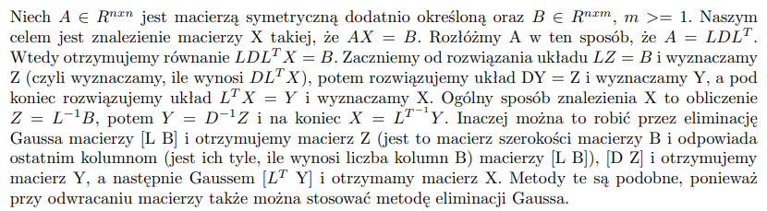

Rozwiązywanie układu równań $LDL^{T}$X = B

Slide 9


Rozwiązywanie układu równań $LDL^{T}$X = B → funkcja \

Slide 10
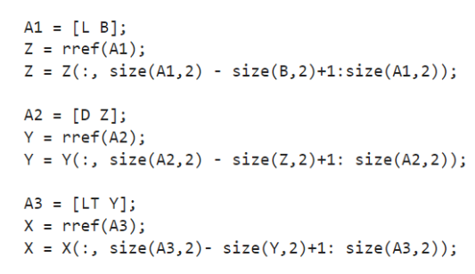

Rozwiązywanie układu równań $LDL^{T}$X = B → funkcja rref

Slide 11
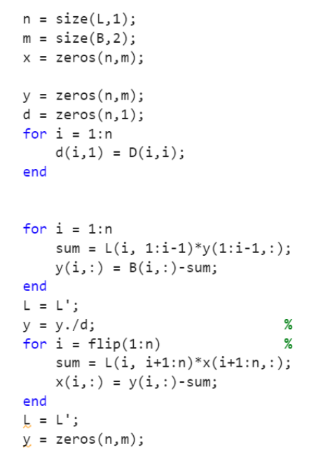

Rozwiązywanie układu równań $LDL^{T}$X = B → moja funkcja
Wyliczamy i-tą współrzędną w i-tym wierszu na podstawie współrzędnych od 1 do i-1
Liczymy iloczyn wiersza i-tego aż do przekątnej oraz rozwiązań układu aż do i-tego elementu

Slide 12
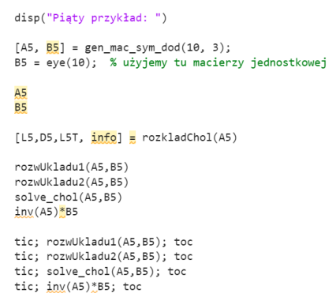
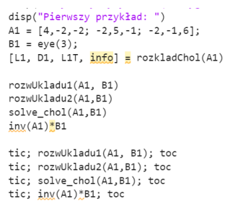
Prezentacja wyników
Tworzyłem przykładowe 4 macierze A oraz 4 macierze B
Wygenerowałem 4 macierze A i 4 macierze B o różnych wielkościach

Slide 13

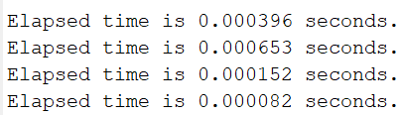
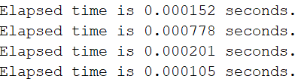
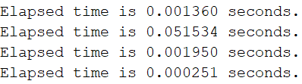
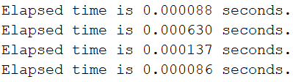
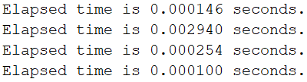
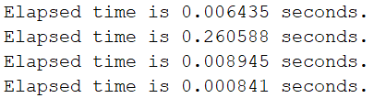
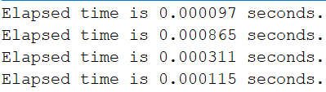
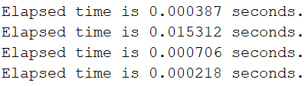
Porównanie czasów wykonania
Czerwony
Zielony
Niebieski
Czarny

Slide 14
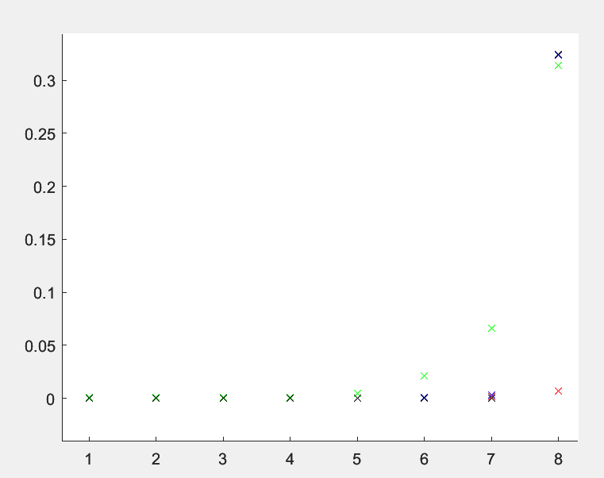

Porównanie czasów wykonania
Czerwony
Zielony
Niebieski
Czarny

Slide 15
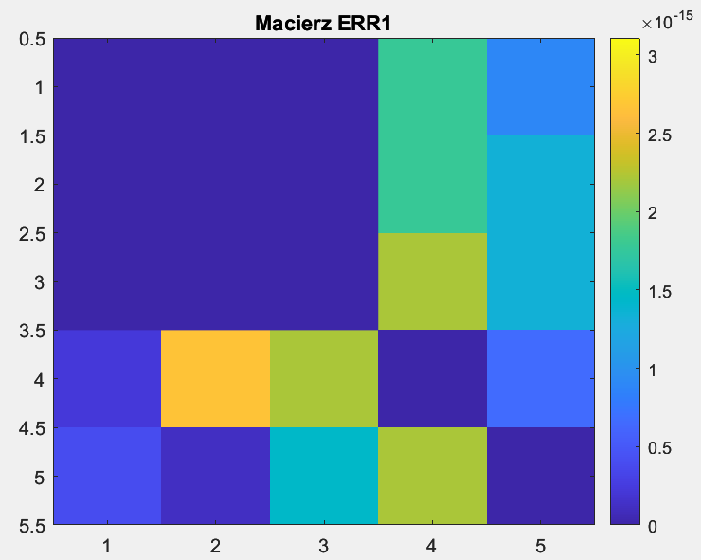
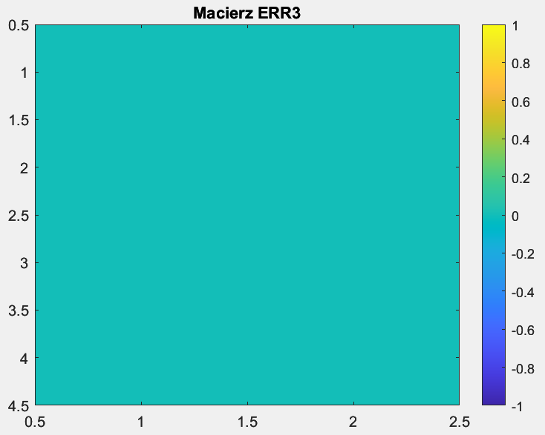
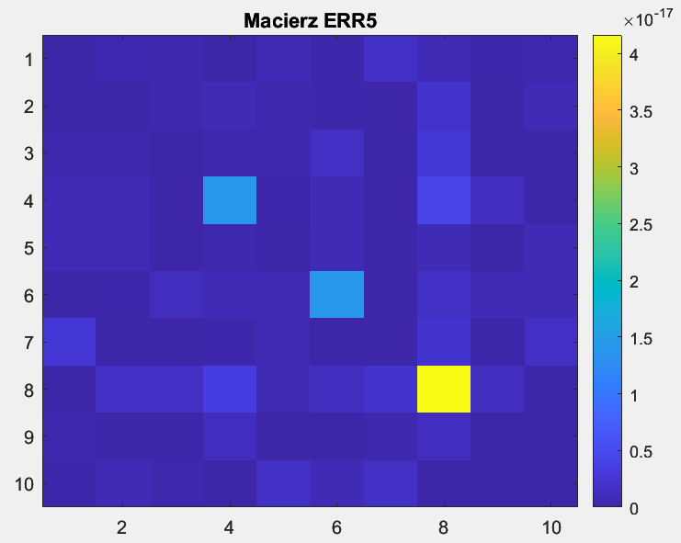
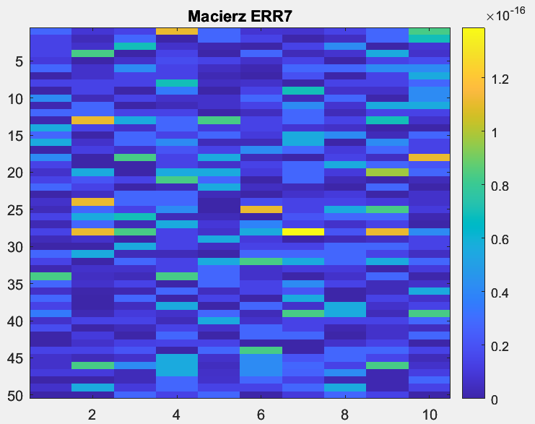
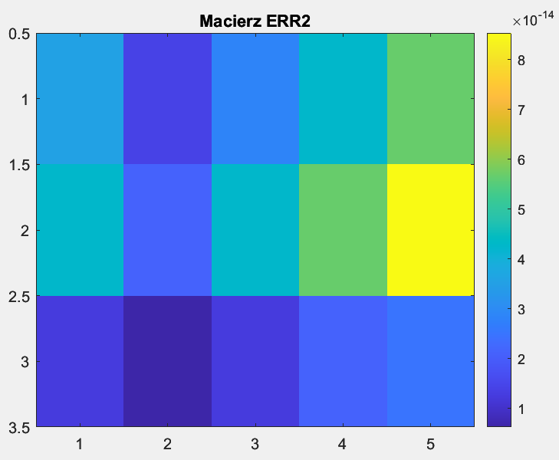
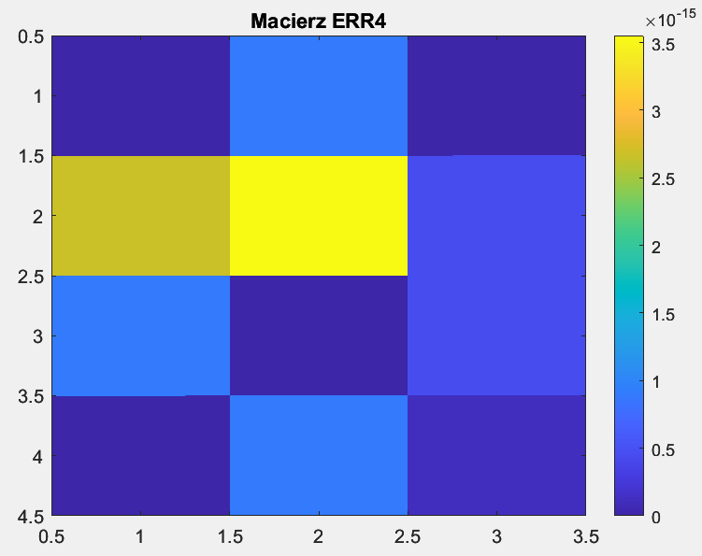
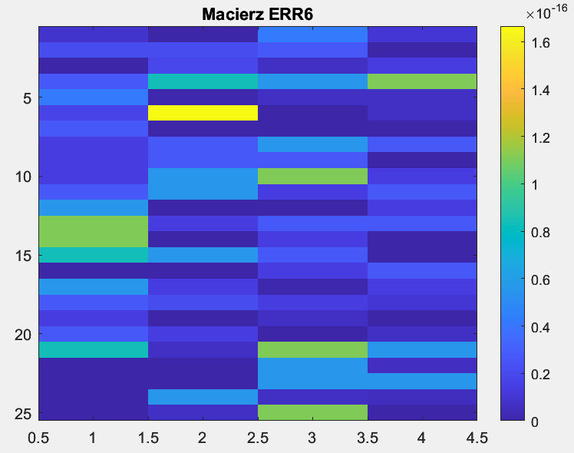
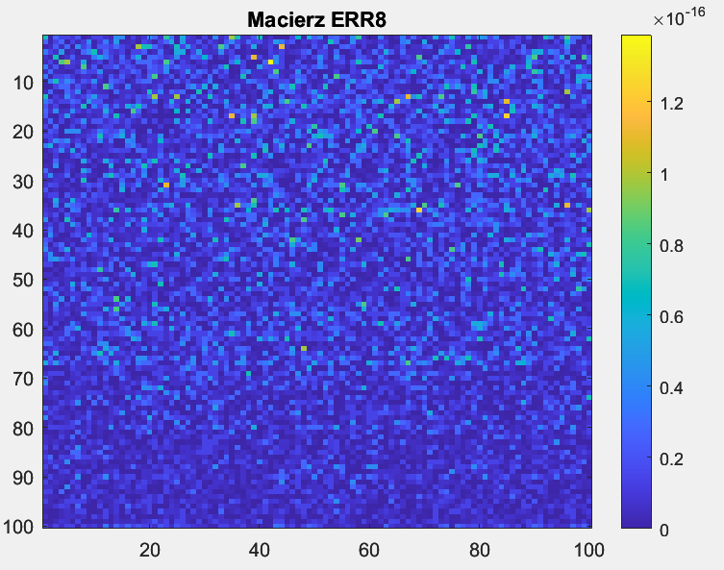
Badanie błędu rozkładu

Slide 16
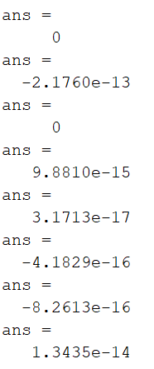
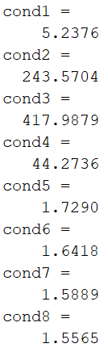

Badanie błędu rozkładu, cond macierzy
Suma elementów macierzy różnicy Ai - $LDL^{T}$

Slide 17
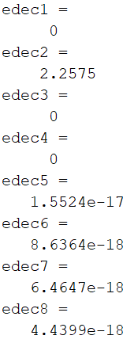
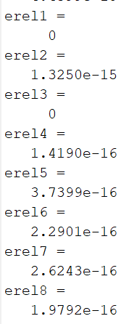
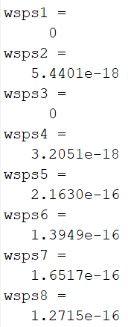
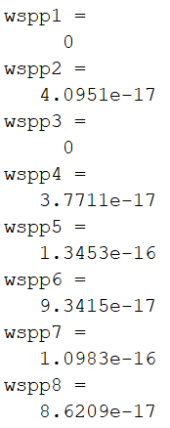
Inne błędy
Współczynnik poprawności
Błędy rozkładu
Błędy względne
Współczynnik stabilności

Slide 18
Dziękuję za uwagę ☺

